Slide 1
2023 졸업프로젝트 3D Object Detection
2023. 05. 24. ~ 2023. 06. 22.
신상윤, 윤성우

Slide 2
목차
공부 내용
-Second net
향후 계획

Slide 3
공부 내용
Voxel Net의 단점
1. Slow inference speed 느린 추론 속도
Voxel Net의 computational cost(3D convolution) 때문에 real time application에서 활용하기 어렵다.
2. Low orientation estimation performance 낮은 방향 추론 성능
ground truth와 prediction의 예측 방향차이가 π일때 큰 손실이 발생한다.
따라서 Second detector를 제안한다

Slide 4
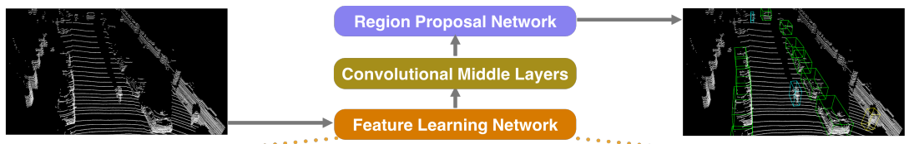
point cloud를 동일한 간격의 voxel로 나누고 VFE layer을 누적하여 각 voxel을 인코딩한다.(end-to-end 방식으로 정확한 3D 경계 상자를 예측)
VFE : Voxel Feature Encoding
3D convolution으로 point cloud를 고차원 volumetric representation으로 변환한다.
RPN으로 결과를 산출한다.

Slide 5
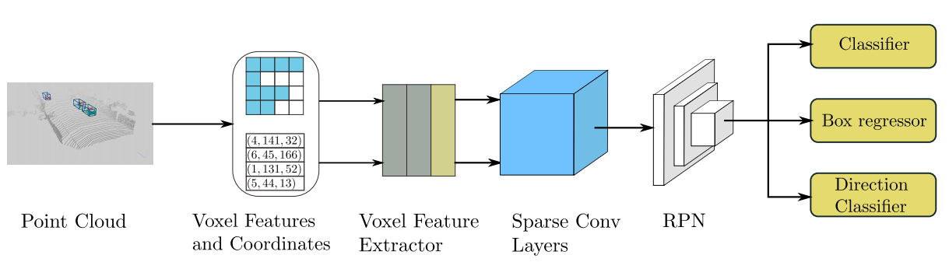
Point Cloud : 수치만 조정
차량감지에는 T = 35, 보행자와 자전거는 T = 45로 설정
Voxel Features and Coordinates : VFE를 통하여 추출
Sparse Conv Layers
RPN
Loss

Slide 6
Sparse Convolution Algorithm
2차원 이미지에서 Convolution layer를 적용한 것처럼 3차원 희소 vector에서도 적용할 수 있게 하자
1. 3차원 vector를 im2col(GEMM)-based algorithm을 사용하여 Matrix로 표현한다.
2. Rule 방법을 통하여, 희소 element만 계산을 하여 계산량을 줄이자

Slide 7
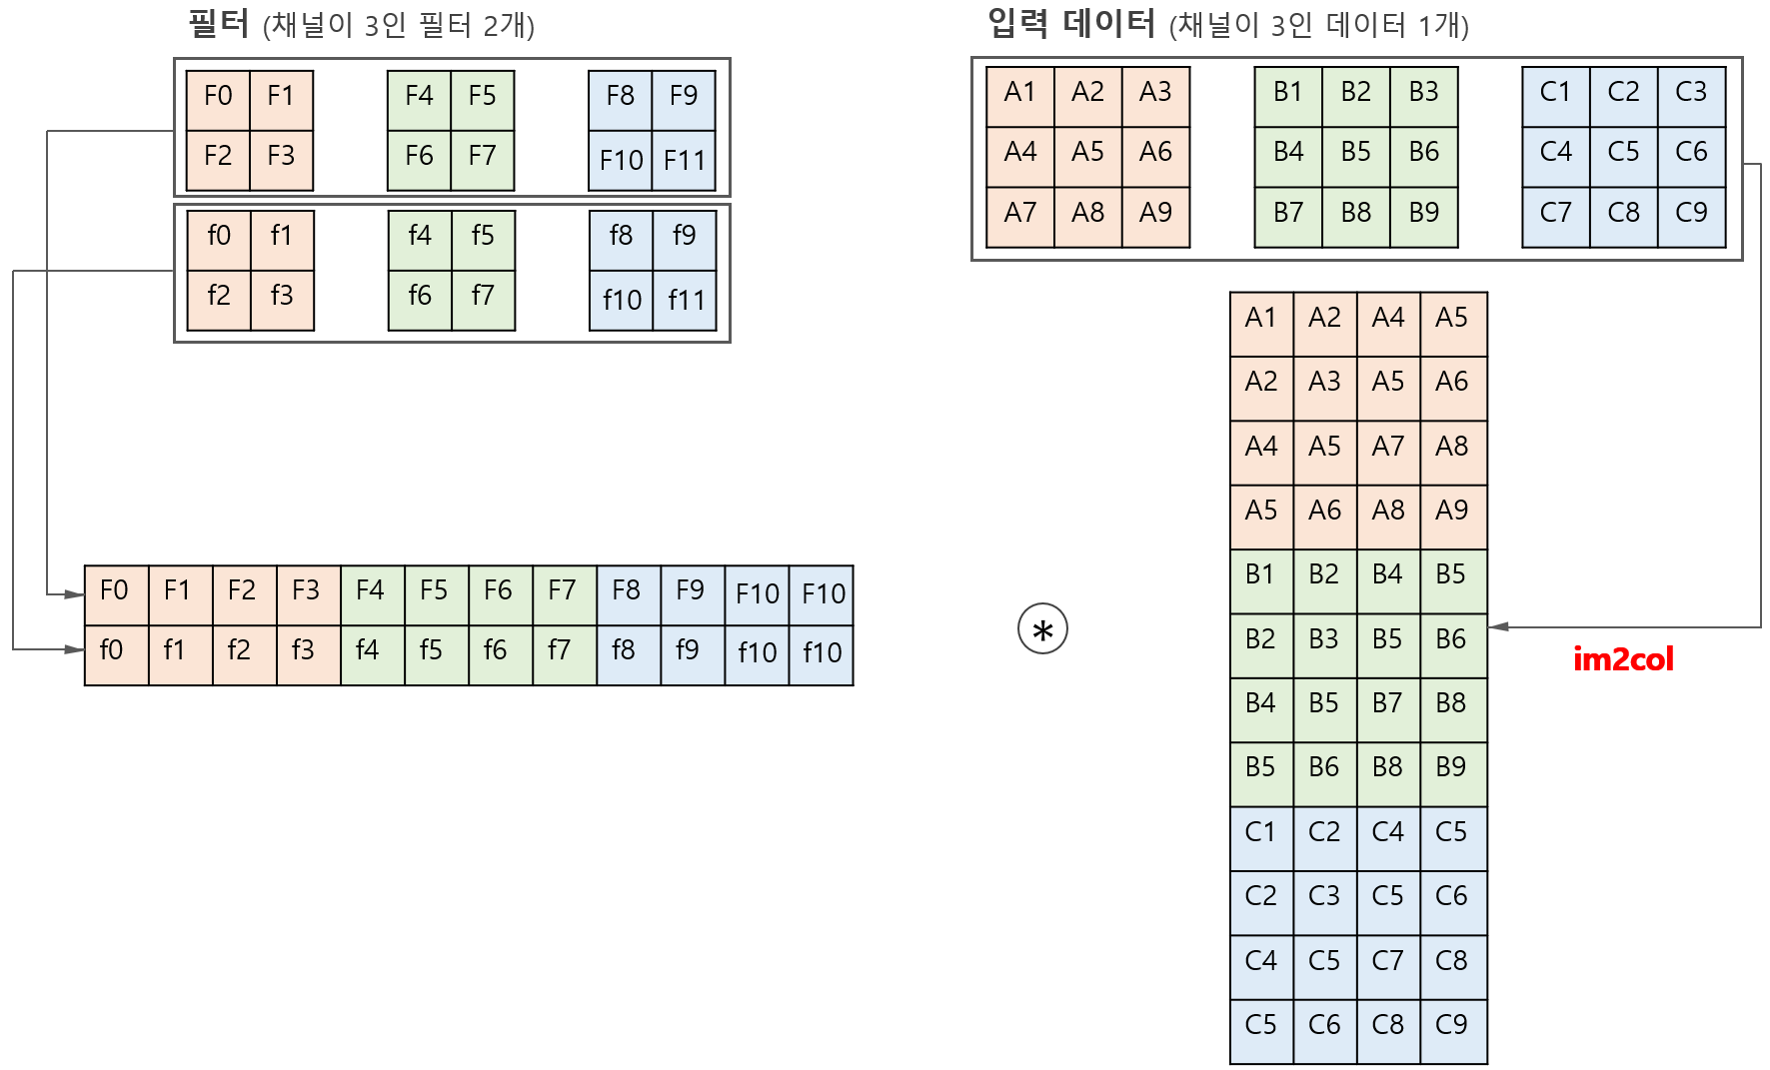
Im2col
Convolution의 다중 for문 연산을 제거
Input : 3*3*3, filter : 2*2*3 2개, output : 2*2*2

Slide 8
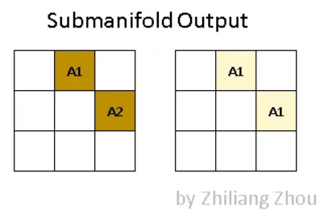
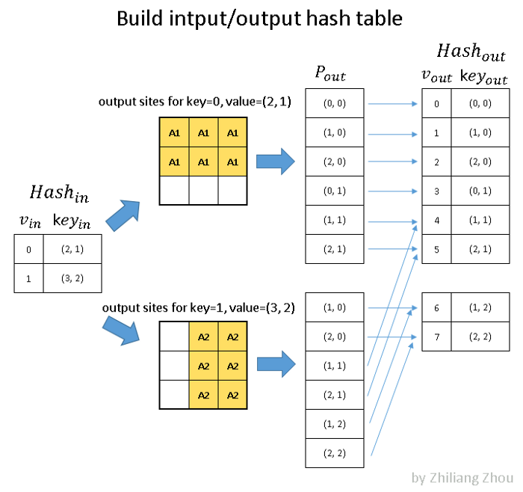
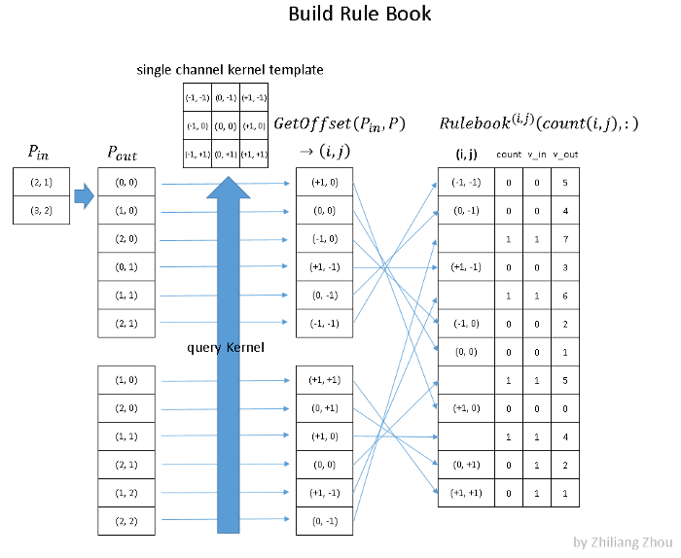
Rule

Slide 9
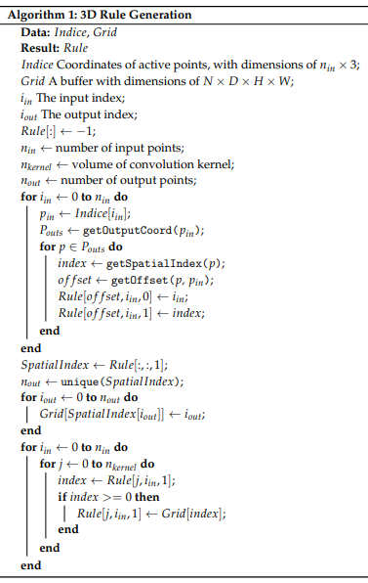
Rule
기본원리는 이전 슬라이드와 같고 실제 알고리즘은 GPU연산을 적용할 수 있게 설계되었다.

Slide 10
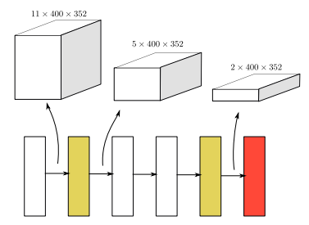
Sparse Convolutional Middle Extractor
Submainfold(부분다양체) convolution
Sparse convolution
Sparse-to-dense layer
middle extractor는 z축의 정보를 학습하고, sparse 3D data를 2D BEV(조감도) image로 변환하기 위해서 사용한다.
각 단계에서 z축의 down sampling을 위해 convolution한다. z축은 dense한 feature map으로 변환되고 이후 데이터를 이미지와 같은 2D 데이터로 재구성한다

Slide 11

Loss
Voxel Net에서 방향이 0과 π로 예측된 경우 같은 Box를 예측하지만 Angle regression에서 큰 Loss가 발생하는 문제가 있음
따라서 새로운 Angle loss regression을 제안한다.
1. 위의 각도 문제를 해결하고
2. 각도 offset function을 통해 IOU를 자연스럽게 modeling 한다.

Slide 12

Loss
추가로 반대방향의 Box를 동일하게 보는 문제를 해결하기위해
RPN output에 direction classifier를 추가하였다.
Direction classifier target은 GT의 z축 기준 yaw의 회전각이 0보다 크면 positive, 그렇지 않다면 negative로 생성한다.
Classification은 Focal Loss를 사용한다. 생성되는 anchor들이 많은데 대부분 negative anchor이기 때문이다.

Slide 13
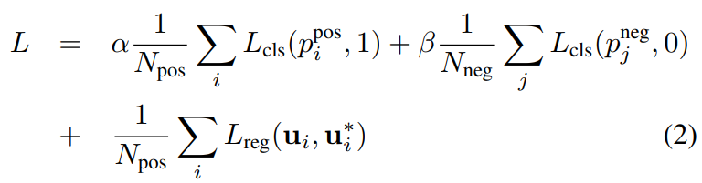
Loss
최종 Loss function은 다음과 같다.
네트워크가 물체의 방향을 인식하기 어려운 경우를 대비해 β3를 상대적으로 작은 값으로 사용한다.
Voxel Net Loss와 비교

Slide 14
Conclusion
Car와는 달리 Pedestrian, Cyclist detection의 경우 더 많은 false positive와 false negative 결과 생성
image에서의 instance density가 Car보다 높고 각 instance 마다 더 적은 point를 가지고 있다
Pedestrian과 Cyclist는 적은 부피를 가지고 있기 때문에 CNN이 가지는 효과가 한계적으로 적용된다

